Slide 1
UTILIDAD DEL RATIO DE LINFOCITOS T CD4/CD8 EN EL LAVADO BRONCOALVEOLAR EN LA NEUMONITIS POR HIPERSENSIBILIDAD
Elena Martínez Orenes, Alfredo Minguela Puras, Erika M. Novoa Bolívar, José Antonio Ros Lucas, José Manuel Ruiz Amat, Alejandro Fletes Pérez, María José Peñalver Contreras, Jennifer López Martínez, Marina Fernández Granja, Laura Fernández Mula, Juan Alcántara Fructuoso, Elena Solana Martínez
Hospital Virgen de la Arrixaca de Murcia

Slide 2
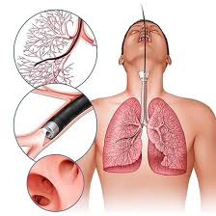
INTRODUCCIÓN
La neumonitis por hipersensibilidad (NH) es una enfermedad pulmonar intersticial caracterizada por la inflamación pulmonar por la inhalación de compuestos orgánicos. Actualmente no existen biomarcadores pronósticos independientes para la NH en el momento del diagnóstico inicial.
El objetivo de este estudio fue investigar la relación entre la composición celular inflamatoria del lavado broncoalveolar (LBA) y los resultados clínicos de los pacientes.

Slide 3
MATERIAL Y MÉTODOS
Estudio observacional retrospectivo analizando datos clínicos de 1515 pacientes tratados en la Región de Murcia
Se incluyó un grupo de pacientes con diagnóstico de NH (n=71) y un grupo control de pacientes con otras enfermedades pulmonares.
Se examinaron los recuentos celulares del LBA mediante citometría de flujo, cuantificando las subpoblaciones de linfocitos T CD4+ y CD8+.
Se emplearon los análisis de regresión lineal y de Cox, así como curvas de Kaplan-Meier para evaluar la asociación entre estos marcadores celulares, la presencia de fibrosis pulmonar y la supervivencia global.

Slide 4
RESULTADOS
Los pacientes con NH presentan un perfil linfocítico con predominio de linfocitos T, tanto CD4+ como CD8+, y un descenso de neutrófilos y macrófagos alveolares.
Se observó que un ratio CD4/CD8 en LBA superior a 1,5 se asocia con una supervivencia significativamente menor (supervivencia global del Q3 de 8,9 años vs. no alcanzada, p < 0,011).
Este valor predictivo del ratio CD4/CD8 fue exclusivo para la NH y no mostró utilidad en otras enfermedades pulmonares.

Slide 5
RESULTADOS
Se observó una reducción en el recuento de linfocitos T CD8+ en pacientes con NH y fibrosis (11,65 ± 2,8% vs a 23,6 ± 2,9%, p = 0,008) y en aquellos que fallecieron durante el seguimiento (10,0 ± 1,9 % vs a 23,8 ± 2,7%, p = 0,012).
El análisis de regresión lineal identificó los linfocitos T CD8+ como una variable independiente inversamente asociada con la fibrosis pulmonar en pacientes con NH.
El análisis de regresión de Cox mostró que la edad (HR = 0,068, p<0,005) y los linfocitos T CD8+ en el LBA (HR = -0,077, p = 0,039) son los únicos predictores independientes de la supervivencia global en pacientes con NH.

Slide 6
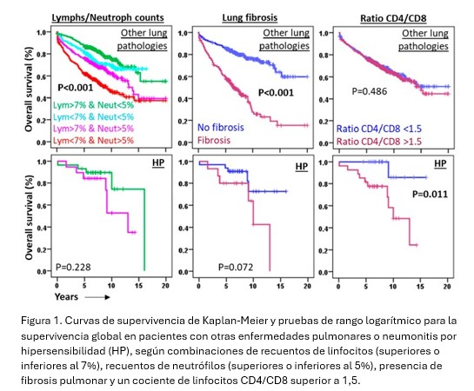

Slide 7
CONCLUSIONES
Los linfocitos T CD8+ podrían desempeñar un papel protector en la NH, previniendo el desarrollo de fibrosis y aumentando la supervivencia global.
En consecuencia, el ratio CD4/CD8 se propone como un marcador pronóstico en el diagnóstico de la NH.

